Slide 1
本周工作

Slide 2
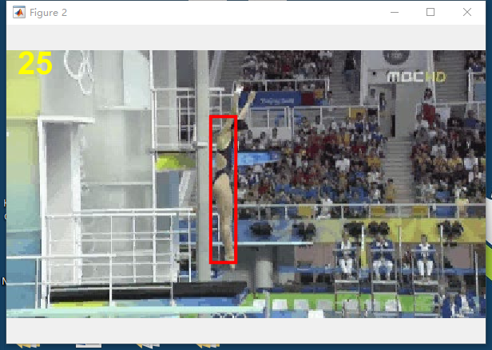
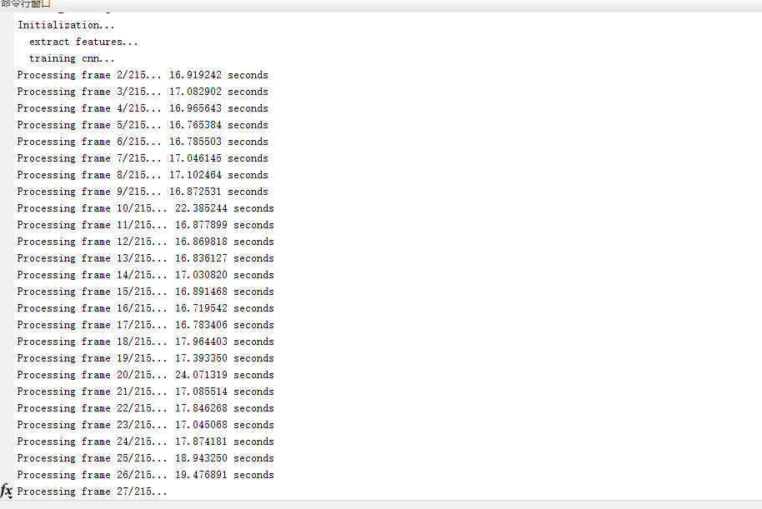
Mdnet本身跟踪效果很好，VOT2015排名第一。但是跟踪速度很慢。深度网络好像都慢。
Mdnet跟踪效果
Mdnet跟踪速度

Slide 3
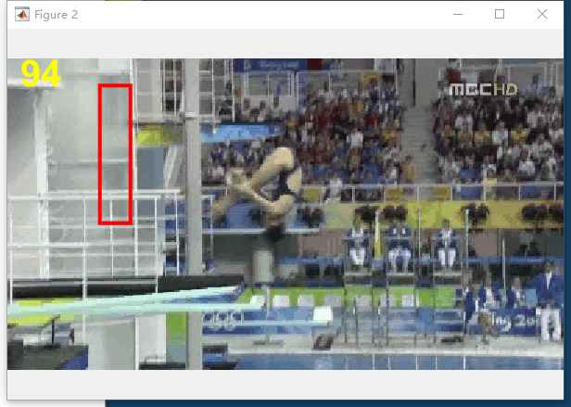
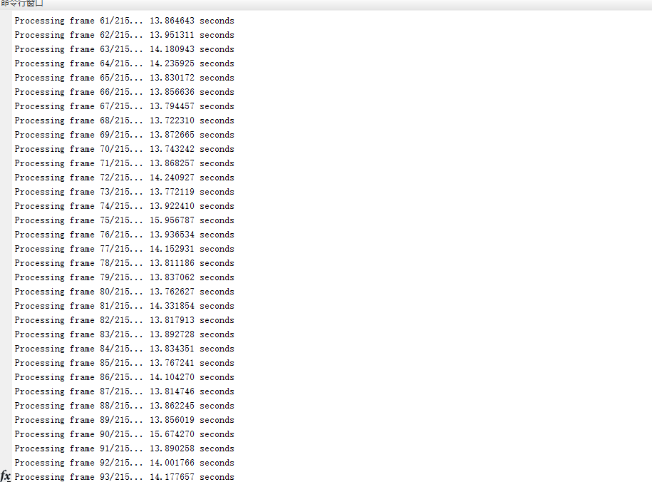
MDNET加入CN特征跟踪效果很差，基本第二帧就是败了，速度有明显提升。考虑到CN特征的数组内部元素数值太小，还存在许多零元素，或许是因为这个原因，使得神经网络的输出差距很小，对目标的跟踪效果特别差。零元素多使得运算的速度变快。试着将CN特征值域变大。
CN特征加入Mdnet跟踪效果
CN特征加入Mdnet跟踪速度

Slide 4
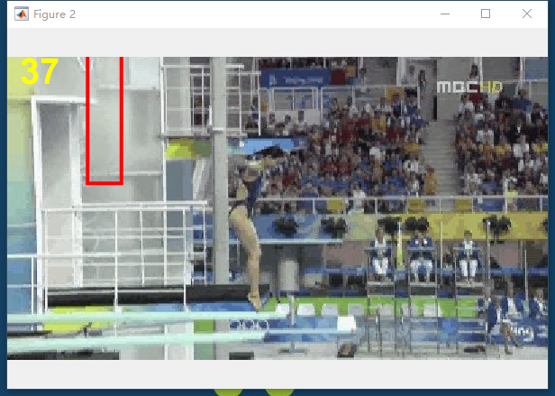
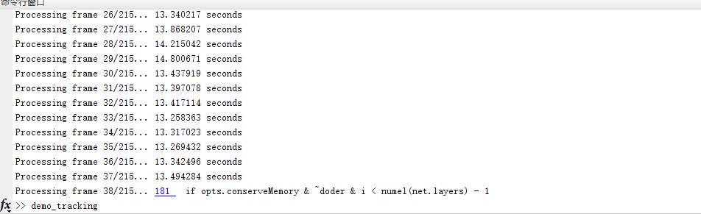
将CN特征乘以十加入到网络中跟踪效果有明显提升，前30帧跟踪没什么问题。速度和CN差不多。但是和原始网络差距还是很大。试着继续扩大CN特征。
CN*10特征加入Mdnet跟踪效果前37成功
CN*10特征加入Mdnet跟踪速度

Slide 5
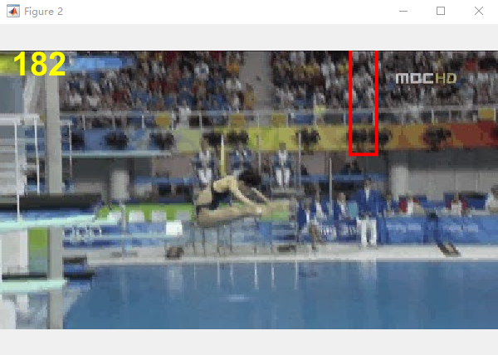
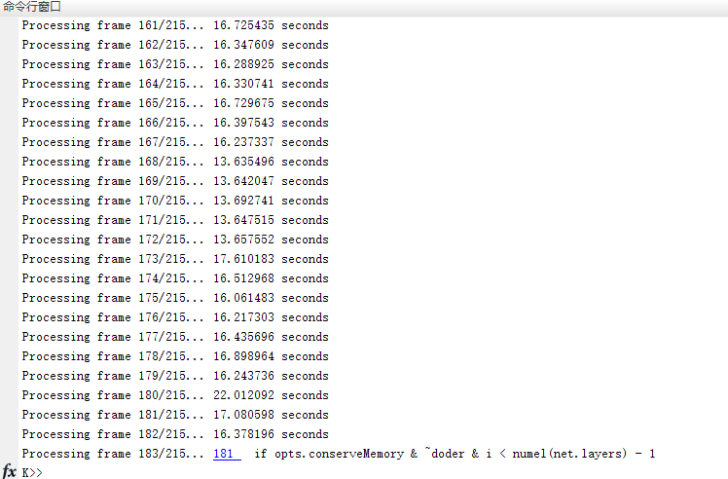
将CN特征乘以一百加入到网络中跟踪效果有明显提升，可以成功一百多帧。但是速度变慢和原始网络差不多。
CN*100特征加入Mdnet跟踪效果前182成功
CN*100特征加入Mdnet跟踪速度

Slide 6
有些实验中的CN特征输出加入了cos窗口。会跟踪失败，去掉cos窗口信息量变多效果会提升。但是MDNET本身效果对该数据效果就很好。
接下来，尝试一下别的特征，或者试一下用人工特征做样本，神经网络做分类试一试。

